Slide 1
Csorba Győző
Random képek. Portrék, barátok, ismerősök.

Slide 2
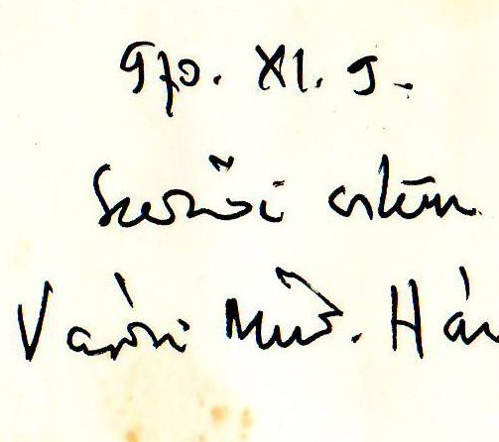
Csorba Győző, Károlyi Amy, Weöres Sándor. Csorba Győző szerzői estje a Pécsi Városi Művelődési Házban, 1970. XI. 9-én
Csorba feljegyzése a fotó hátoldalán

Slide 3
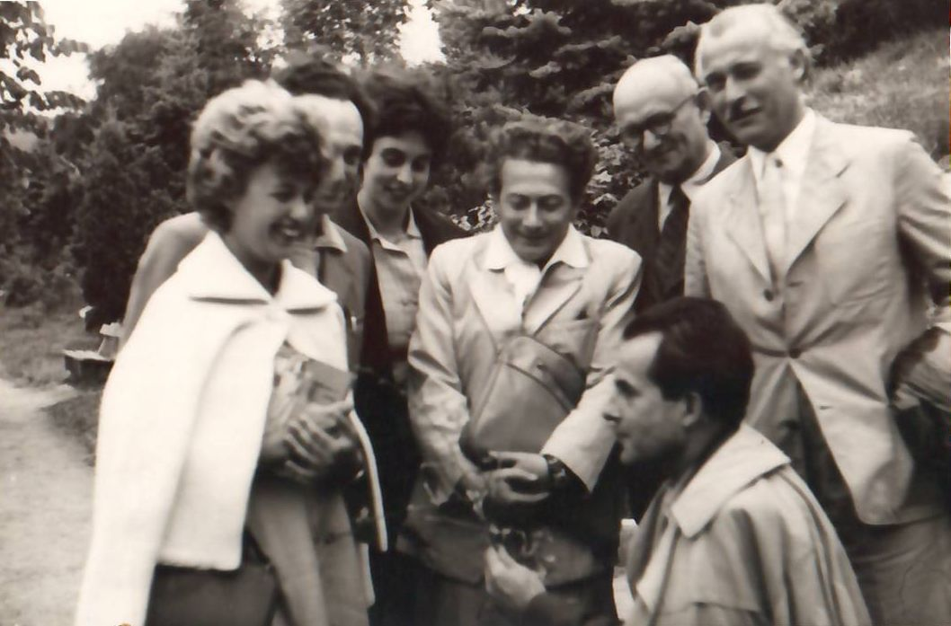
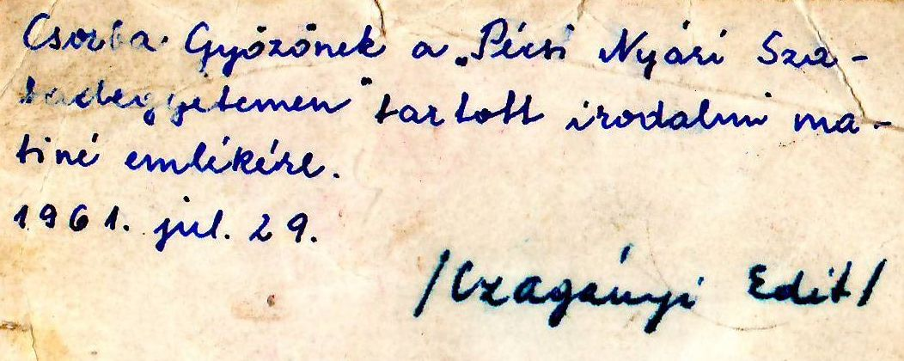
Két pécsi csoportkép ugyanarról a(z) ismeretlen helyszínről (valószínű a Pécsi Tanárképző Főiskola kertje, följárat a futballpályára, ill. egy sétaút), ugyanabból az időből: Pécsi Nyári Szabadegyetem, 1961. júl. 29.
2. kép Balról-jobbra: Ismeretlen hölgy 1, Kende Sándor (takarva), ismeretlen hölgy 2, Pákolitz István, Bárdosi Németh János, Takáts Gyula, térdel Csorba Győző
1. kép, felső sor. b-j: ismeretlen, Pákolitz István, Csorba Győző; középső sor b-j: Tüskés Tibor, Kende Sándor, Takáts Gyula; elöl Bárdosi Németh János

Slide 4
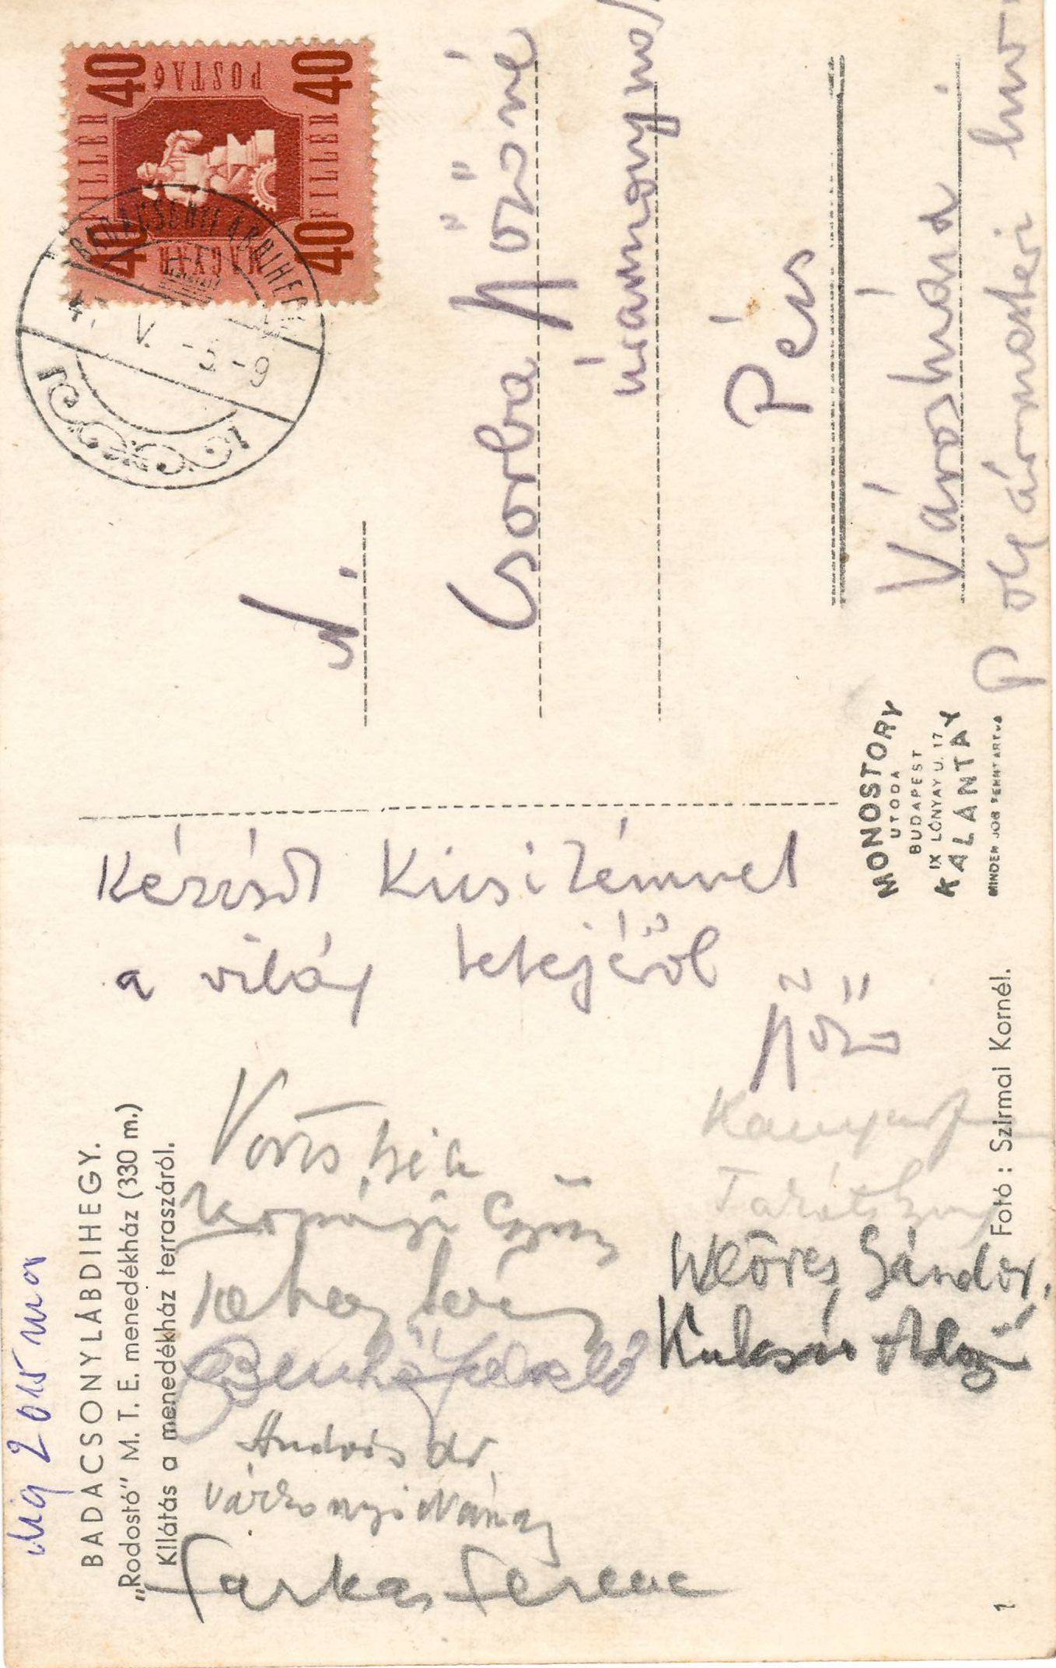
Badacsony 1947. Dél-dunántúli írók kirándulása, 1947. Tatay Sándor pincéje. Csorba a kőfalon ül, balról a 2. Jobbra képeslap Margitkának, néhány résztvevő aláírásával.

Slide 5
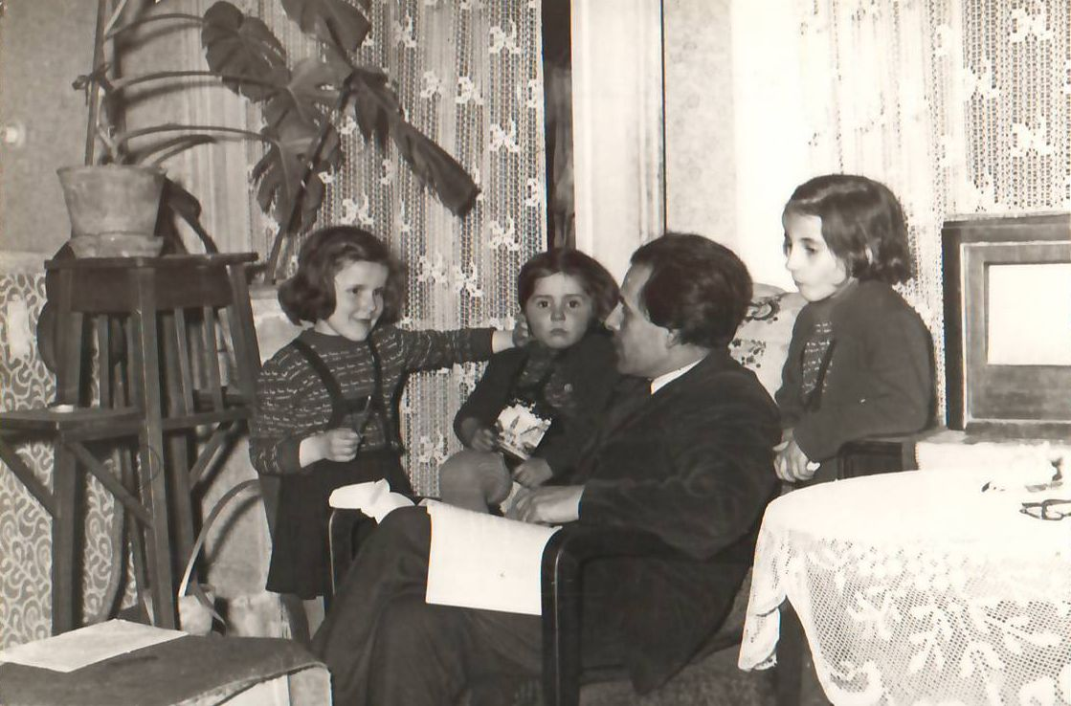
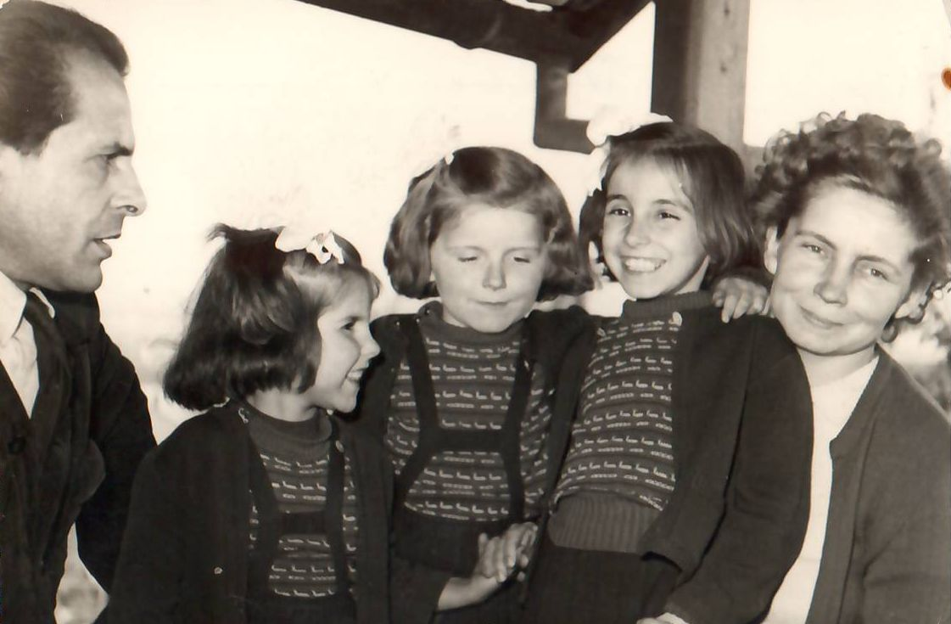
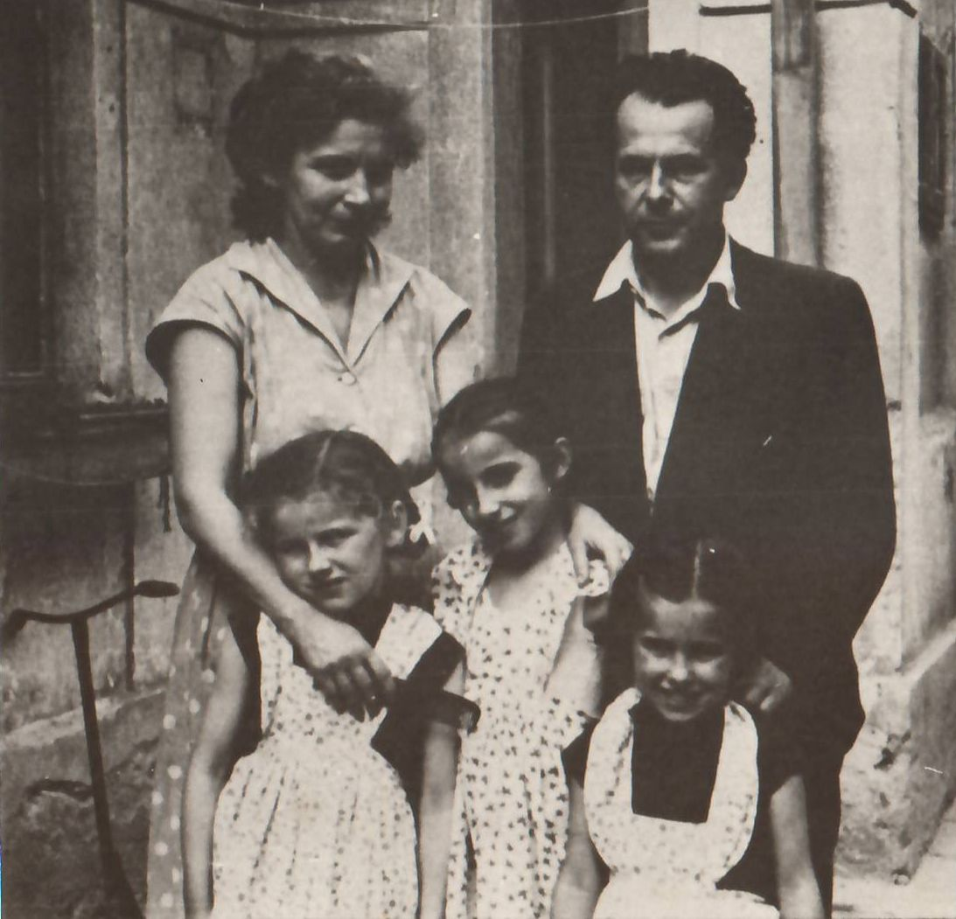
Családi képek, 1957. Kulich Gyula utca és az őrtorony

Slide 6
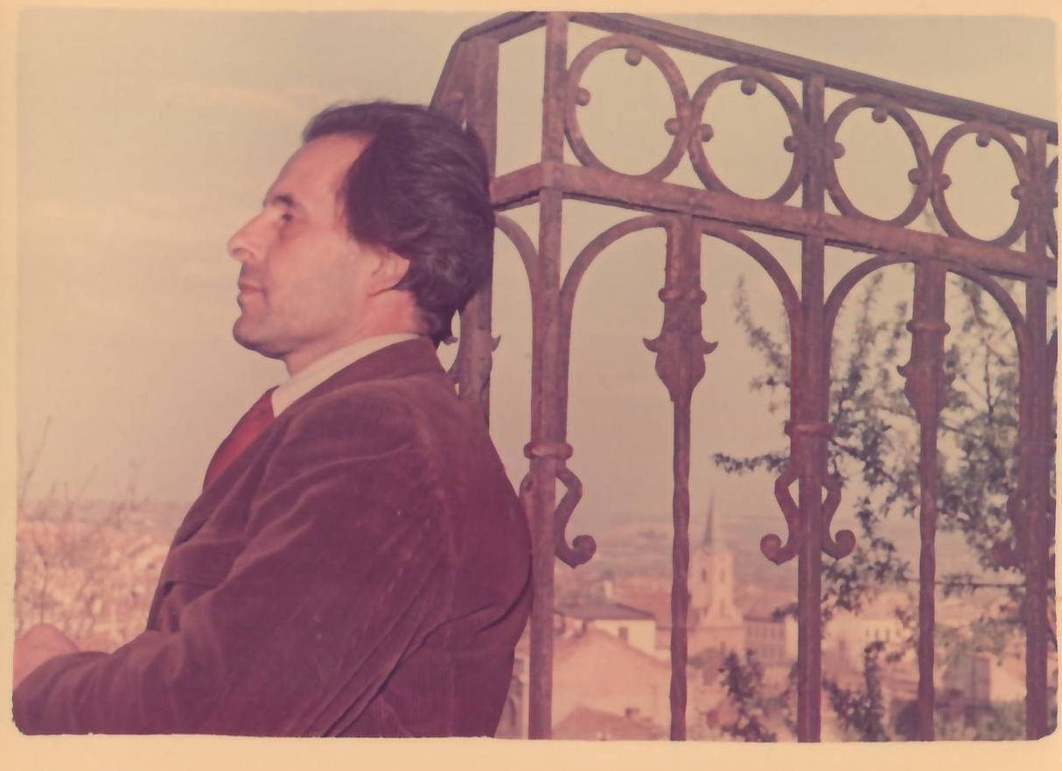
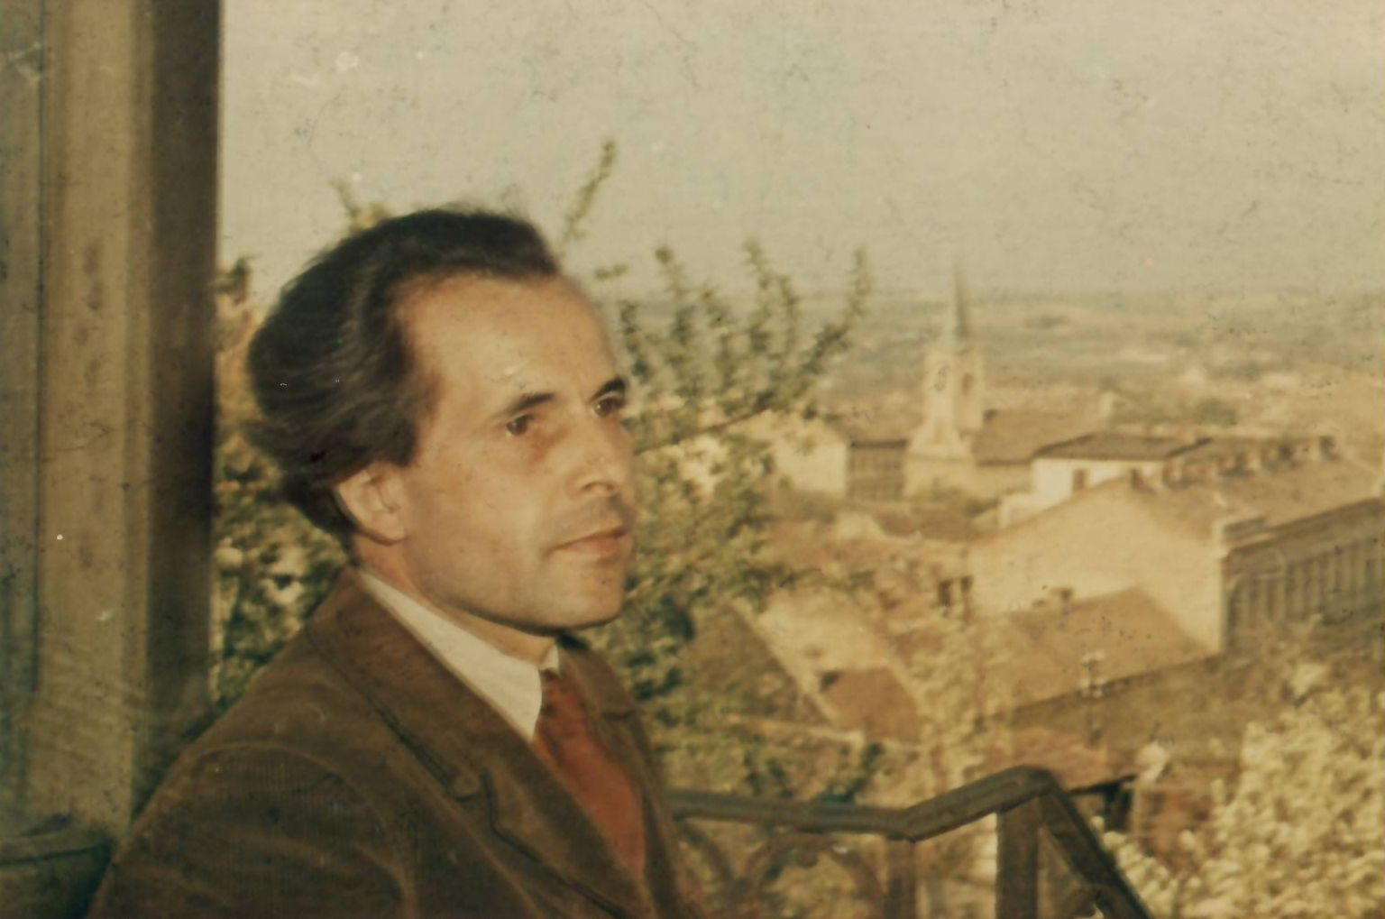
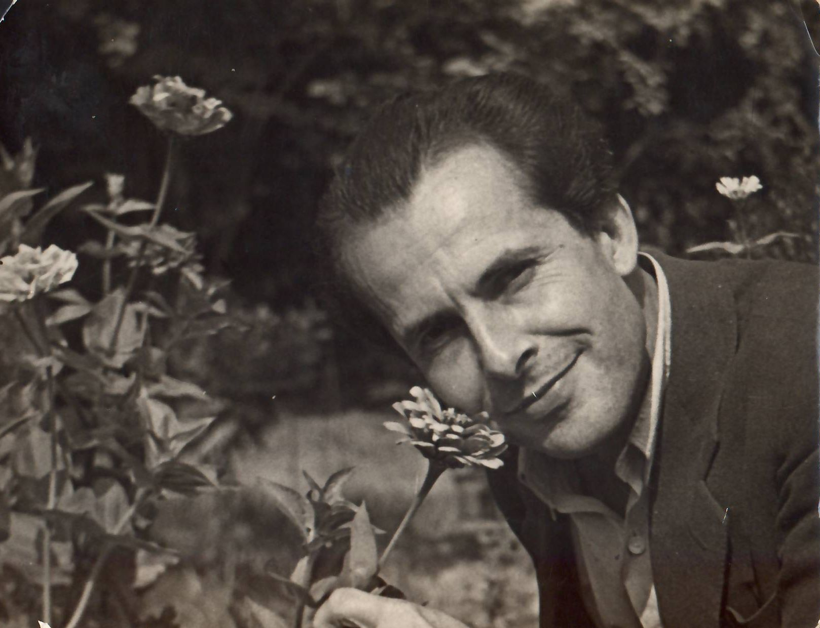
Csorba az őrtoronyban 1950-es évek eleje, háttérben az Ágoston téri templom. Jobbra lent Csorba egy virággal. 1950-es évek eleje

Slide 7
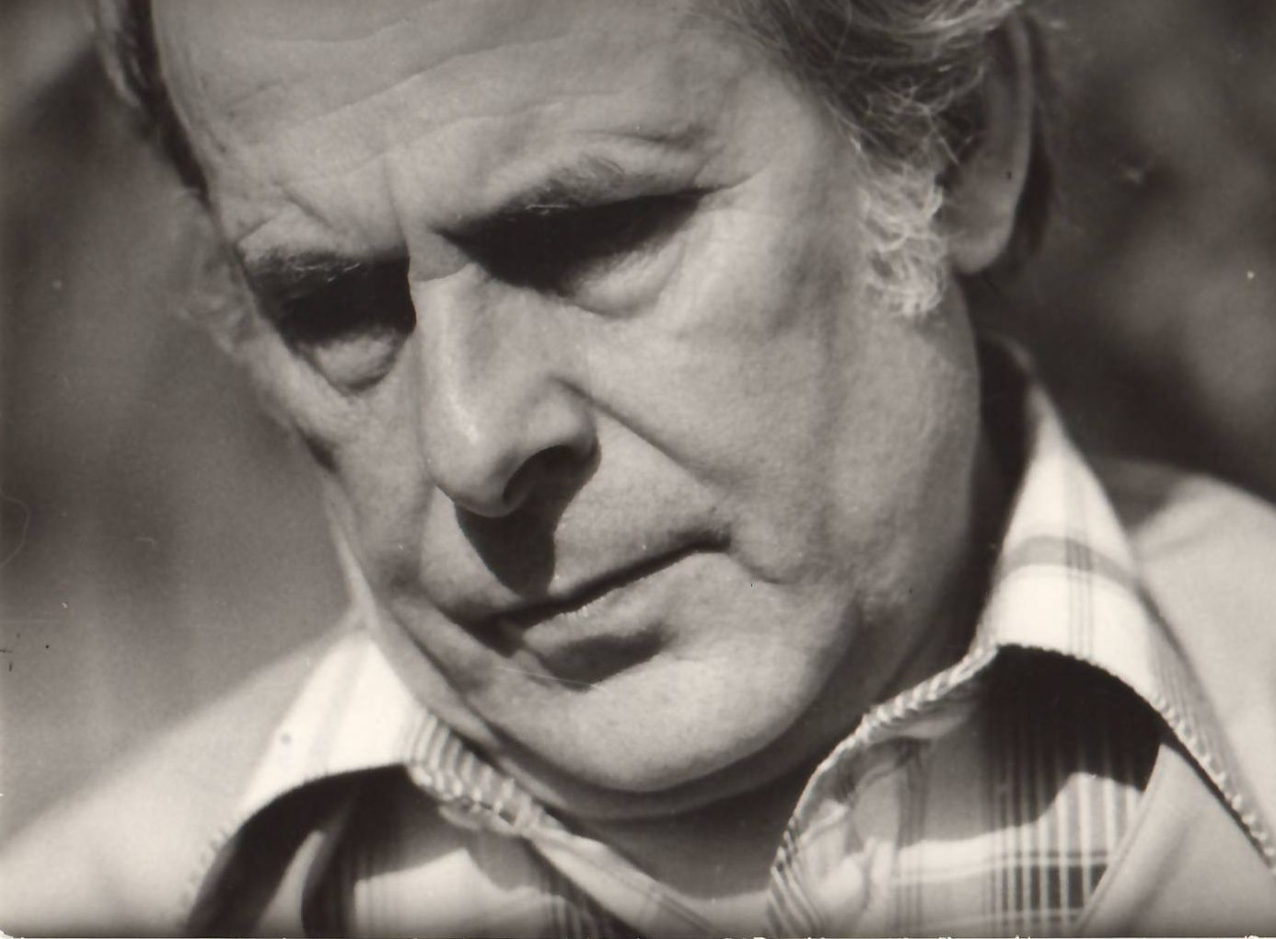
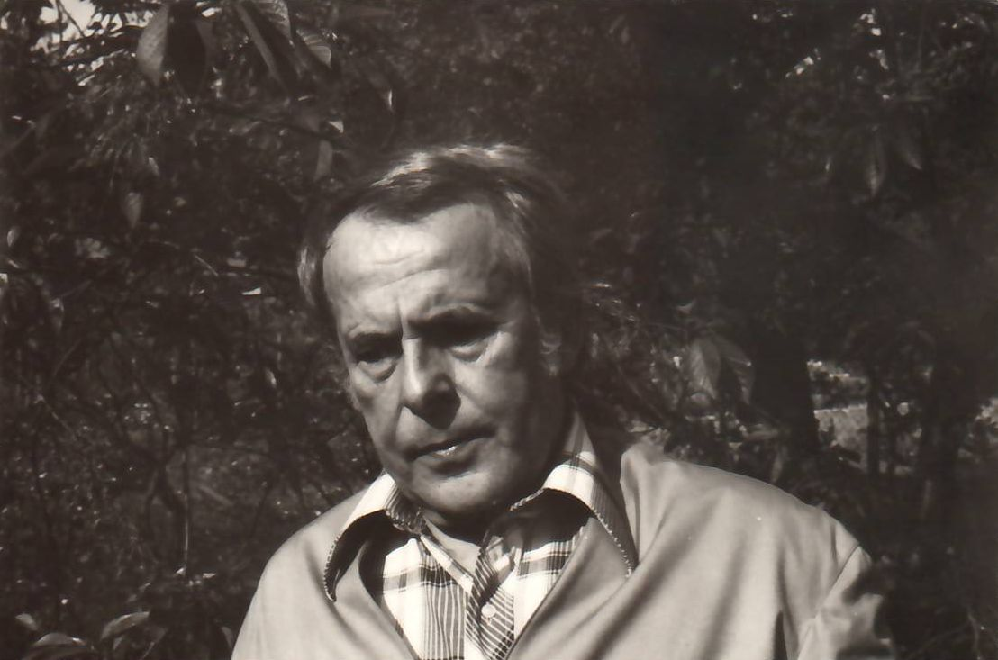
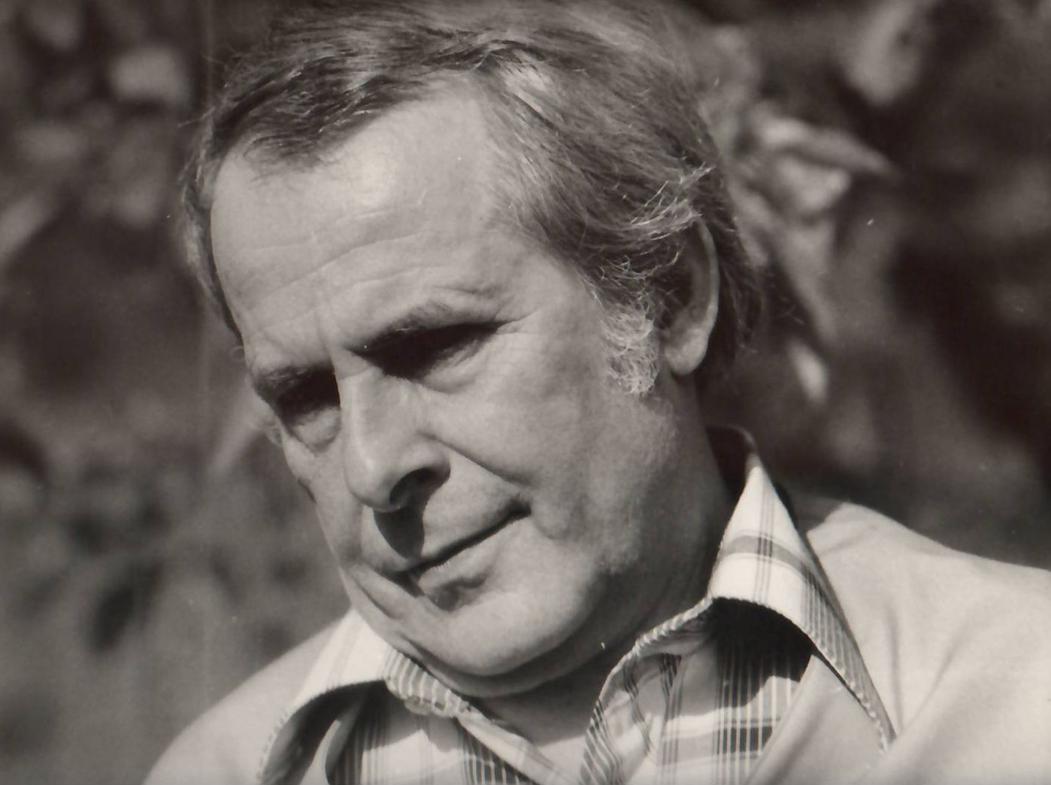

Slide 8
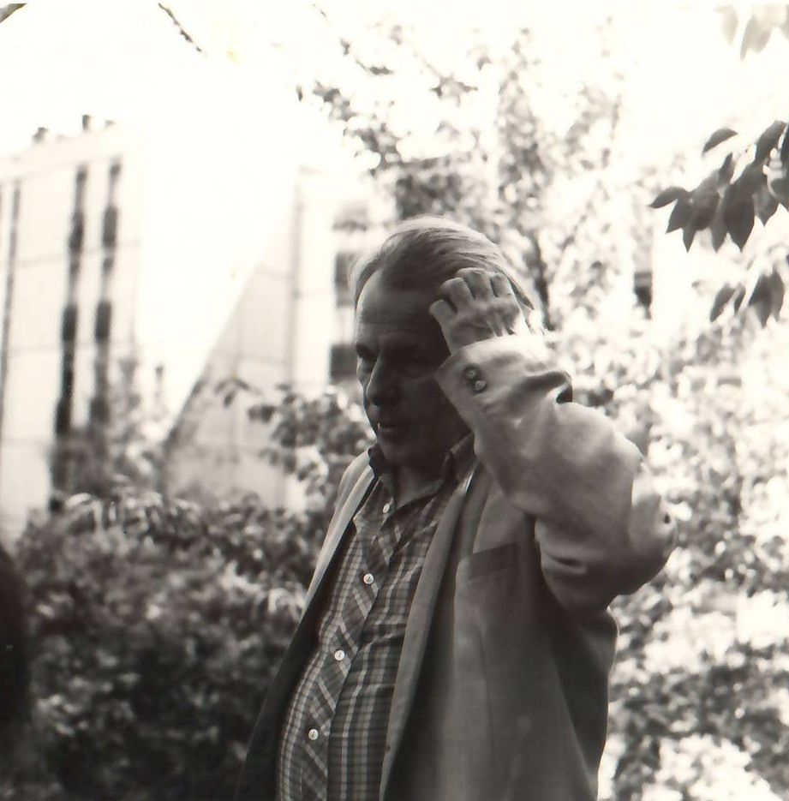
Csorba, 1970-es évek közepe, Csorba 1970-es évek vége. Itt a kert alsó részét már elvették, helyén négyemeletes panelsor (Kodály Z. u.) épült. Bizony, elég sok gondot okozott ez a költőnek

Slide 9
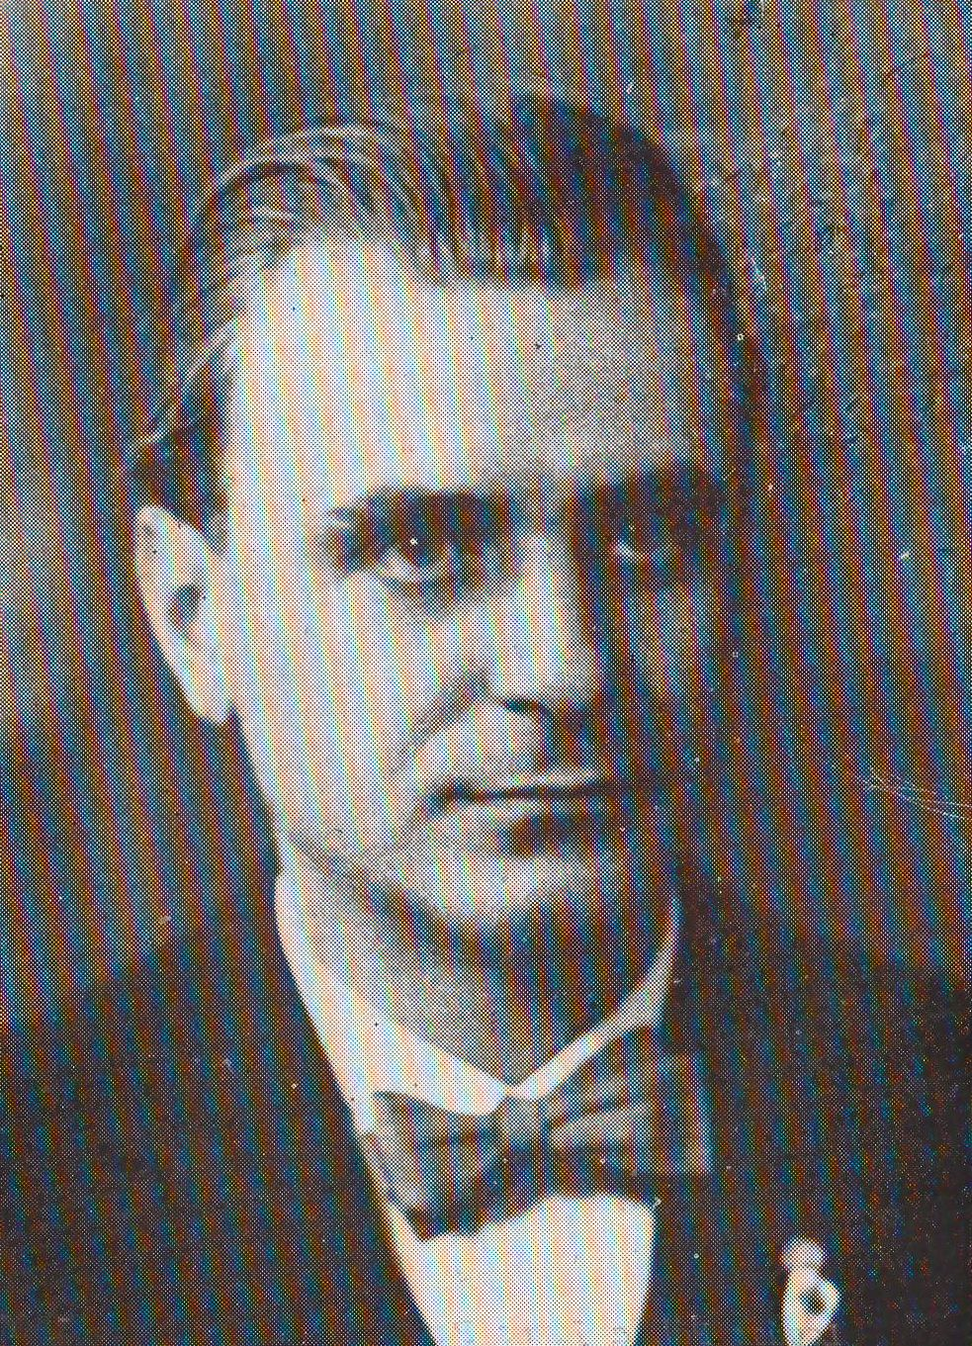
Első Batsányi Társaság 1929 és Várkonyi Nándor, a pécsi művelődés és irodalmi élet mozgató, 1931

Slide 10
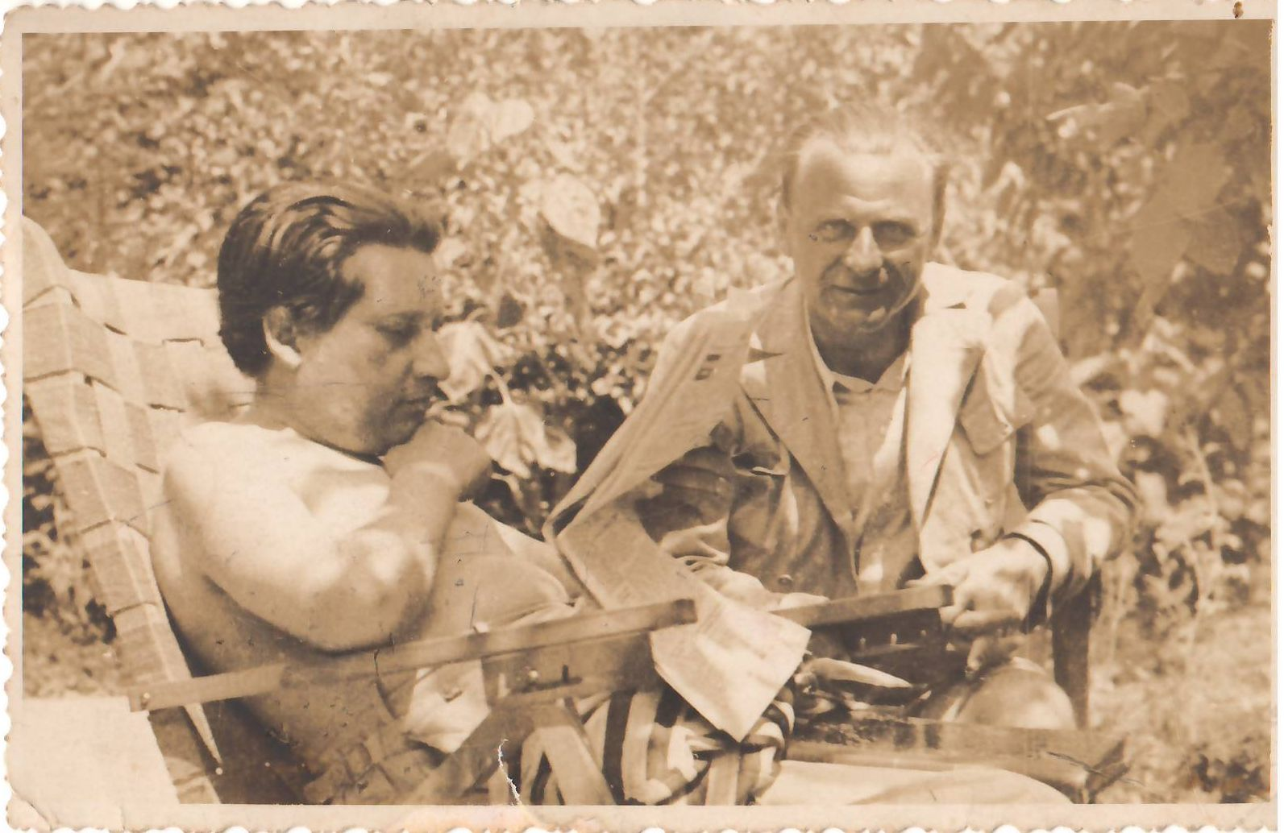
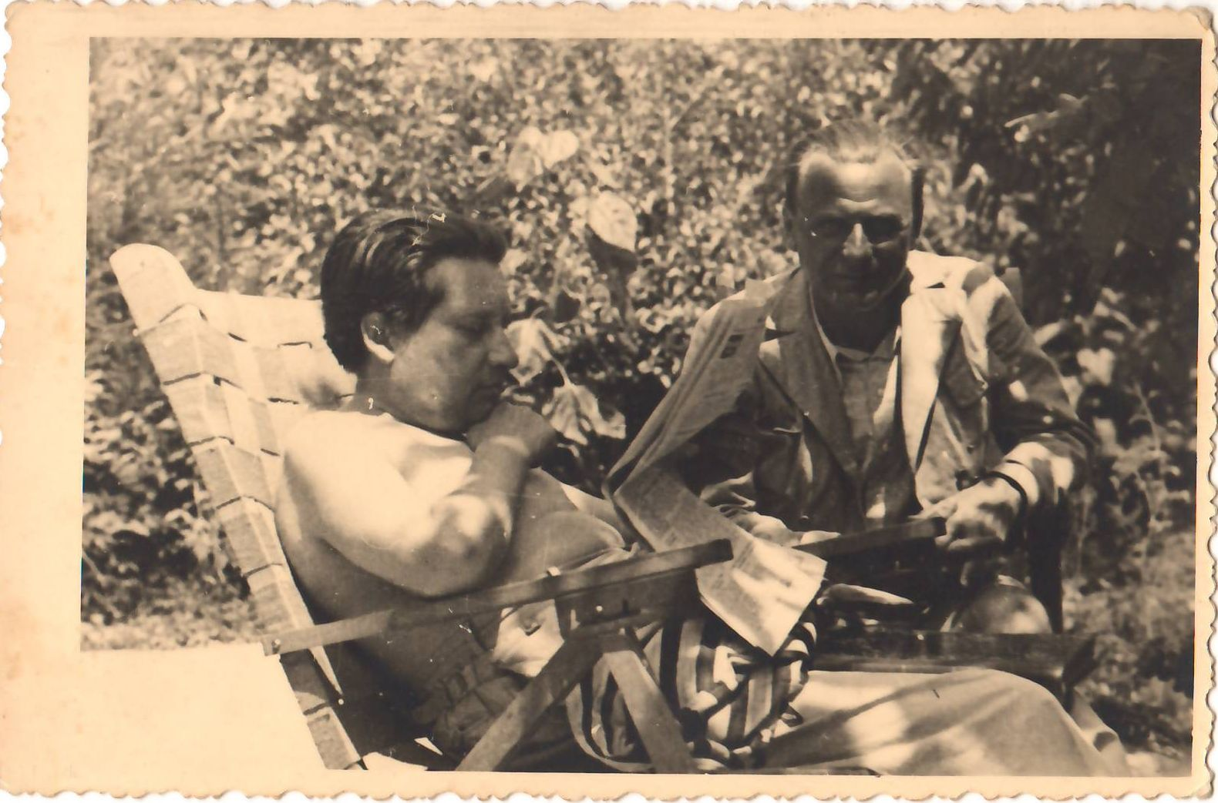
Variációk egy témára. Az eredeti képek ilyen változatokban készültek.

Slide 11
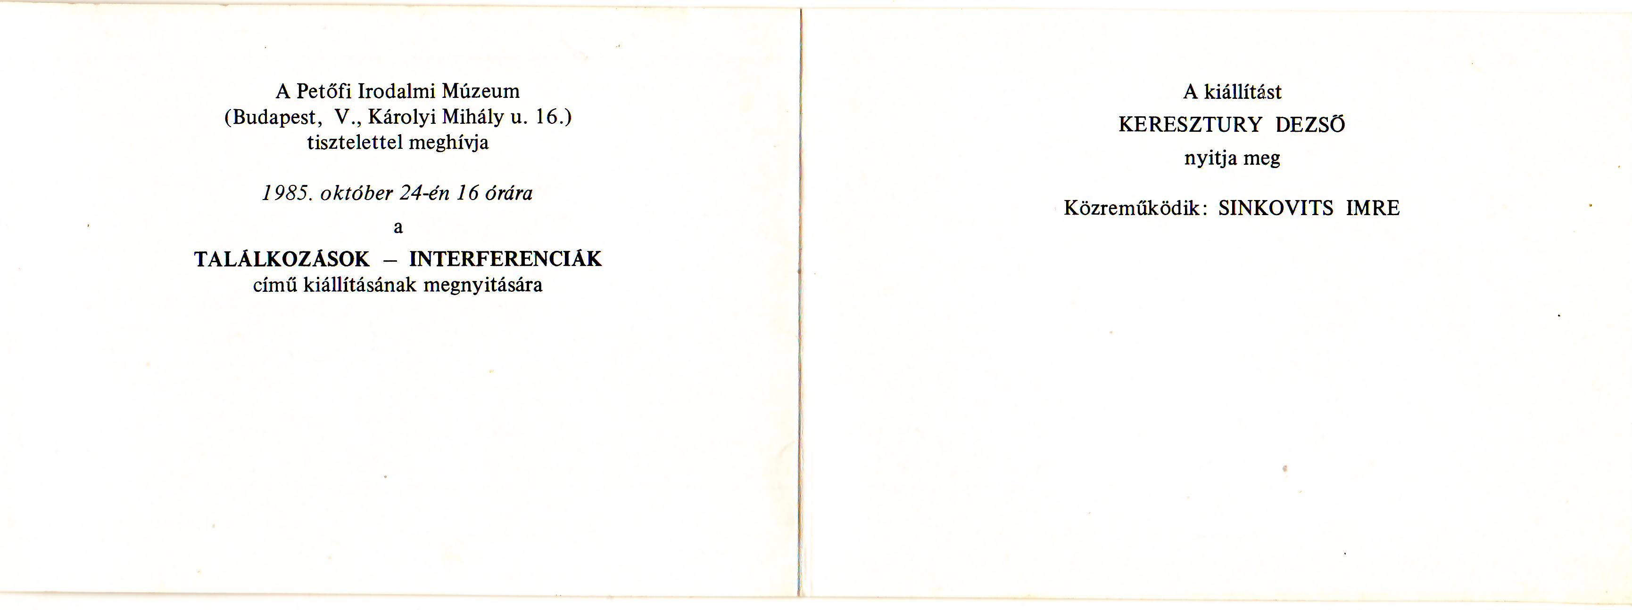
Egy 1985-ös kiállítás meghívója. Illyés Gyula és Déry Tibor

Slide 12
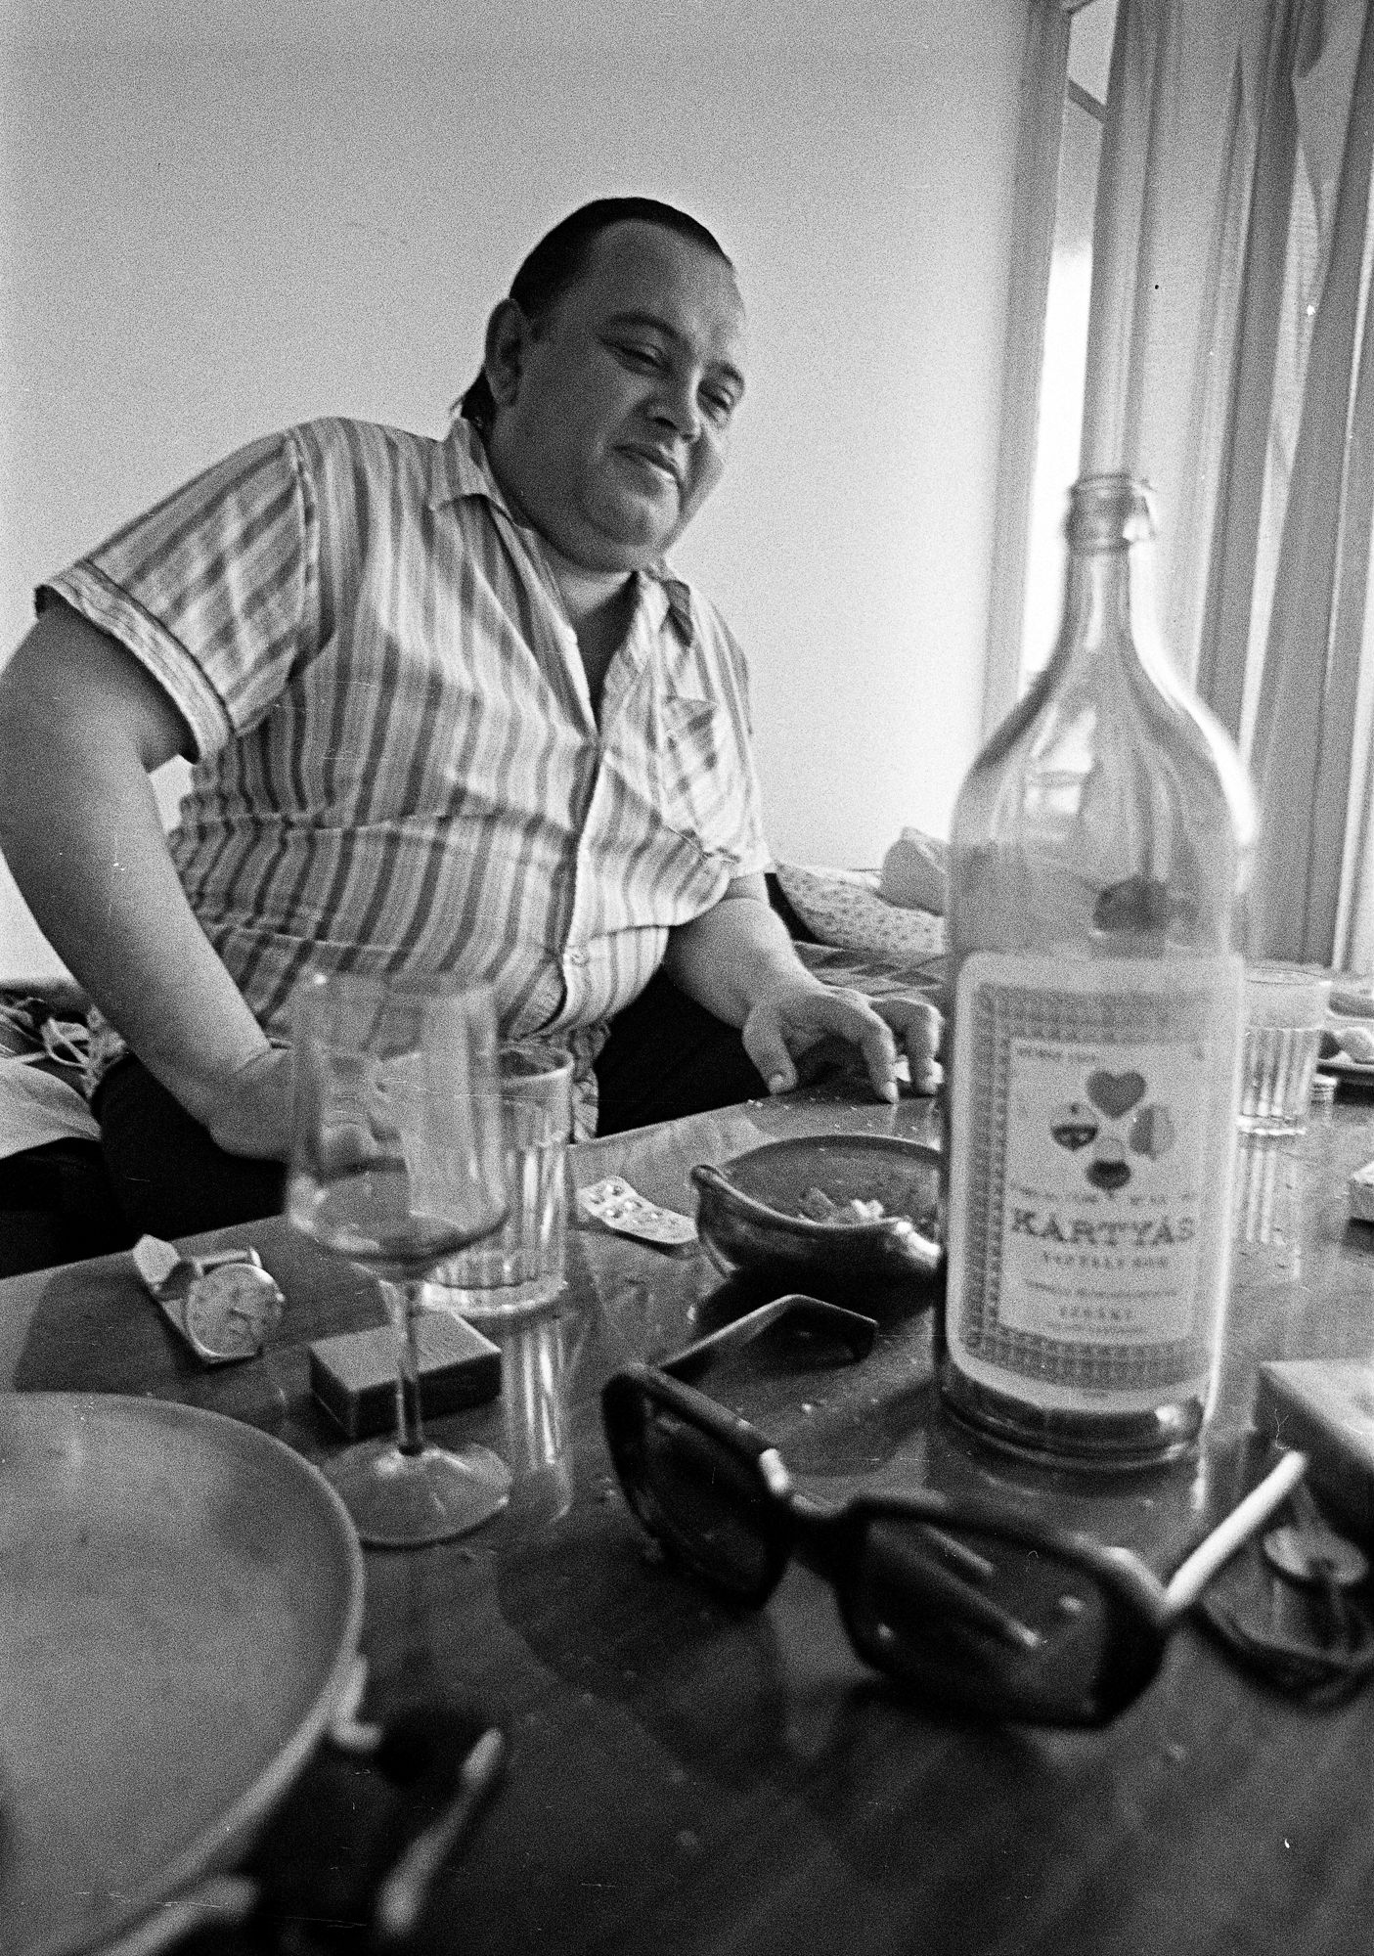
Galsai: Halottakról…

Slide 13
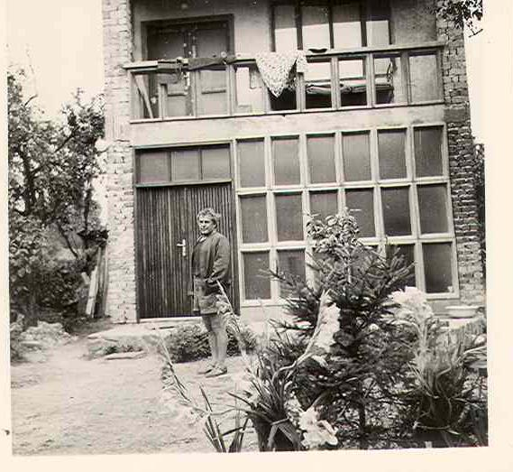
Csorba az épülő nyaraló előtt és Csorba a büszke tulajdonos Bertha Bulcsuval, 1972 körül

Slide 14
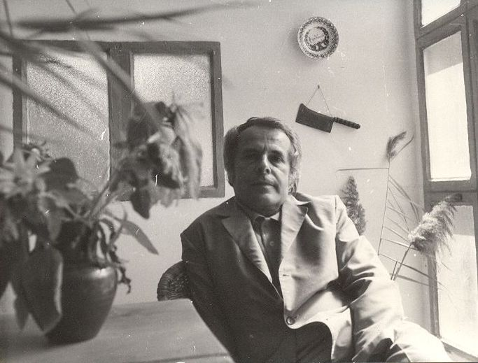
Csoportkép,1972, Révfülöp, nyaraló. Balról: Csorba Győzőné, Tüskés Tiborné, Csorba Győző, Fodor Andrásné, Tüskés Tibor, állnak Tüskés Tünde, Csorba Eszter, Csorba Zsófia és takarva Csorba Noémi, Jobboldalt Csorba, a nyaraló halljában, 1975-ben.

Slide 15
Nekik építette Csorba a fülöpi nyaralót. (7 Csorba unoka, egy Csorba-lány – a 7. unoka a kis hordozóban Zsófia lábánál)

Slide 16
Révfülöp, 1960-as évek vége. Móló, baloldalt a legendásIbolya cukrászda, középen a kikötő épülete, jobboldalt a parti sétány, azaz a Halász utca és a mólón az elmaradhatatlan „kellék”: két úttörő

Slide 17
Révfülöp, 2010 körül, a Fülöp hegyen már a kilátóval. Balra az óriássá nőtt Ibolya, a móló a viharjelzővel, a kikötő előtt, a presszó, már a TV-stáb kellékeivel, jobbra a Rév büfé.

